Slide 1
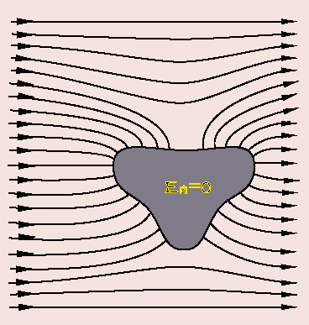
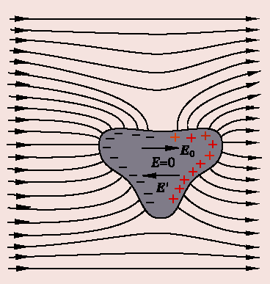



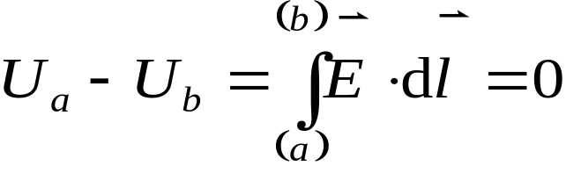
6.7 静电场中的导体
一、导体的静电平衡
导体内部和表面上任何一部分都没有宏观电荷运动
1. 导体静电平衡的条件
⊥ 导体表面
2. 静电平衡导体的电势
a
导体是等势体，表面是等势面
b

Slide 2



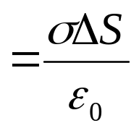
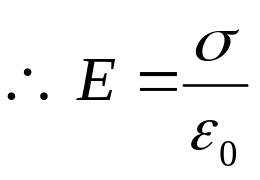
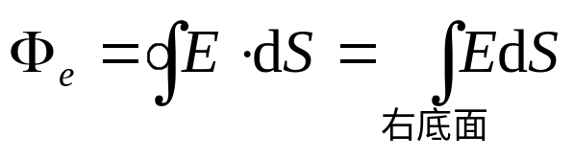

二、静电平衡导体上电荷的分布
1. 导体的内部处处不带电
2. 电荷分布在内外表面
+
+
+
+
+
+
+
+
-
+
-
+
+
+
+
+
-
S
+
+
-
+
+
+
+
+
+
+
+
+
σ
3. 表面附近的场强 E 与电荷面密度 σ 的关系
电场强度E 和电荷密度σ 成正比

Slide 3
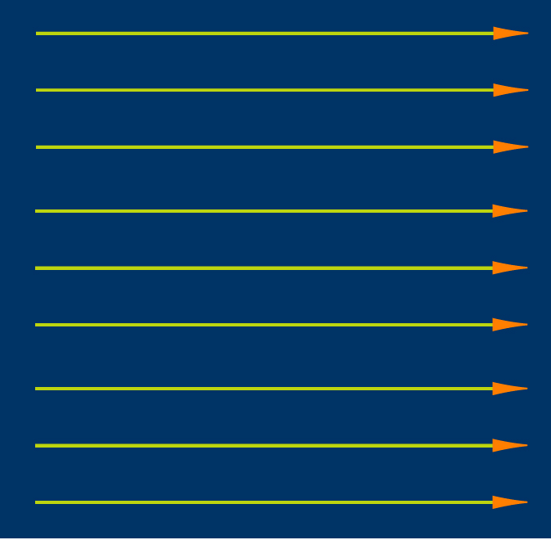
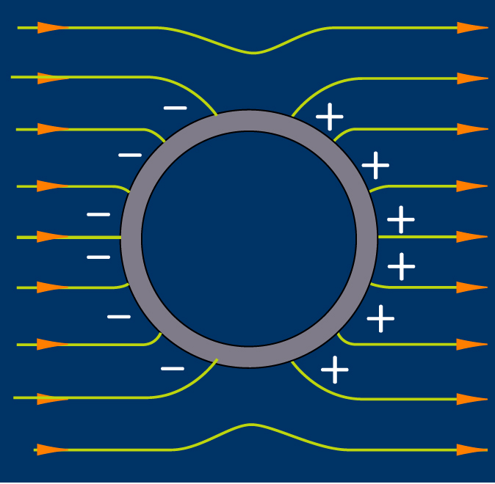
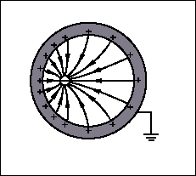
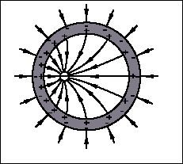
4. 孤立导体表面的电荷分布
尖端放电
+
+
+
+
+
电荷面密度 σ 与表面曲率成正比
+
孤立
导体
+
+
+
+
+
+
+
+
+
+
5. 静电屏蔽(腔内、腔外的场互不影响)
腔外电场不影响腔内
腔内电场不影响腔外

Slide 4




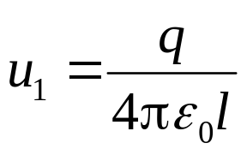
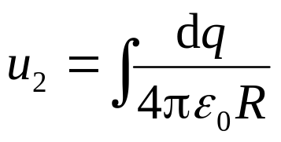
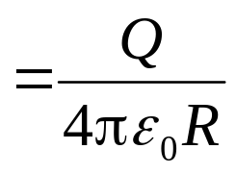
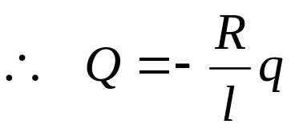

例
如图所示,导体球附近有一点电荷q 。
求
接地后导体上感应电荷的电量。
-
解
设感应电量为Q
-
O点的电势为0 ， 等于Q 和 q 在该点的电势之和。
-
q 在O点的电势
Q 在O点的电势
O点的电势为0

Slide 5
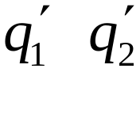



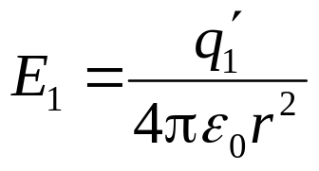
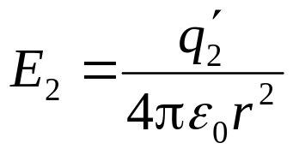
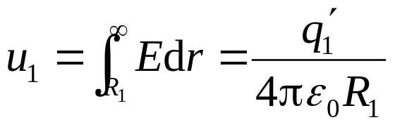

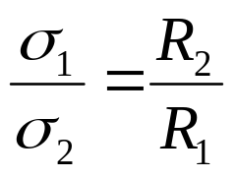
例
两球半径分别为R₁、R_{2，}带电量q₁、q₂，设两球相距很远，当用导线将彼此连接时，电荷将如何 分布？
R₁
R₂
′
′
解
设用导线连接后，两球带电量之和守恒
思考
如果两球相距较近，结果怎样？

Slide 6




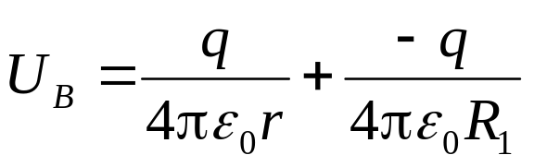

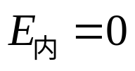
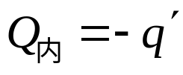
已知导体球壳 A 带电量为Q ，导体球 B 带电量为 q
例
求
(1) 将A接地后再断开，电荷和电势的分布；
(2) 再将B接地，电荷的分布。
解
(1)
内表面电荷为-q
A接地时，外表面电荷设为Q′
A
r
-q
B
R₁
A与地断开后,
电荷守恒
R₂
(2)
设B的电量为
根据孤立导体电荷守恒

Slide 7
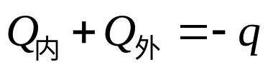

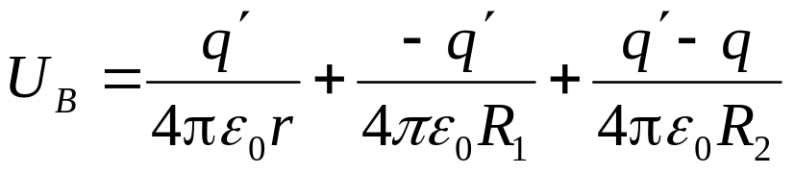

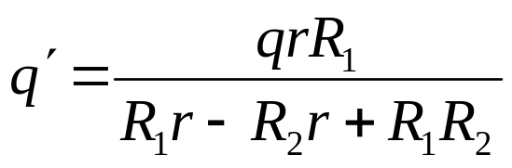
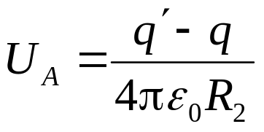
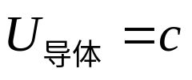
B球圆心处的电势
总结
(有导体存在时静电场的计算方法)
1. 静电平衡的条件和性质:
2. 电荷守恒定律
3. 确定电荷分布,然后求解

